Slide 1

Phân tích cảm xúc theo khía cạnh và sinh báo cáo tổng hợp từ phản hồi khách hàng bằng Generative AI
Giảng viên HD: TS. Dương Quang Huy
Nhóm thực hiện: Nhóm 15
Trần Mạnh Đạt 20252607M
Trần Hoàng Sơn 20252606M
Nguyễn Đức Hoàng 20252603M
Trần Hữu Vinh 20252027M
Phạm Khánh Hưng 20252249M
Notes:
[Sources]
- main.docx — báo cáo sơ bộ của nhóm, số liệu và mô tả pipeline
[/Sources]

Slide 2
Nội dung trình bày
1. Bài toán & mục tiêu
2. Kiến trúc hệ thống
3. Dữ liệu & huấn luyện model
4. Kết quả và đánh giá
5. Hạn chế & hướng phát triển
Notes:
[Sources]
- main.docx — báo cáo sơ bộ của nhóm, số liệu và mô tả pipeline
[/Sources]

Slide 3
1. Bài toán & mục tiêu
Bài toán: Phân tích cảm xúc theo khía cạnh từ phản hồi khách hàng và báo cáo
(Aspect-Based Sentiment Analysis (ABSA) and Report)
ĐẦU VÀO
ĐẦU RA ASTE
“The food was great, but the service was slow.”
food → great → positive
service → slow → negative
Đánh giá ở mức câu không thể hiện được việc khách hàng đồng thời hài lòng với món ăn và không hài lòng với dịch vụ.
Mỗi bộ ba liên kết đúng aspect, opinion và sentiment. Đây là đơn vị dữ liệu để thống kê lý do và sinh insight.
ĐẦU RA BÁO CÁO
“Customers rate the food and prices positively (with most mentioning "great" or "delicious"). However, service is the aspect receiving the most negative feedback—often criticized as "slow"—and requires priority improvement”
Hiện tượng hallucination – mô hình có thể bịa ra số liệu hoặc nhận định không khớp với dữ liệu gốc.
Notes:
Cụ thể, nhóm lựa chọn giải quyết phản hồi với một review thực tế thường đề cập nhiều khía cạnh khác nhau với sentiment khác nhau.
Tức là không chỉ có một nhãn tích cực/ hay tiêu cực cho toàn bộ một review
Mà cần phải phân tích được từng khía cạnh xem là tích cực hay tiêu cực và vì lí do gì
Khi có hàng trăm, hàng nghìn review như vậy, việc đọc thủ công từng câu là không khả thi. Nhóm hướng tới một hệ thống tự động hoá toàn bộ quy trình: từ review thô, tự tổng hợp và
sinh ra một đoạn báo cáo dạng
Một rủi ro lớn khi dùng mô hình sinh văn bản (generative model) cho bước cuối là hiện tượng hallucination – mô hình có thể bịa ra số liệu hoặc nhận định không khớp với dữ liệu gốc.

Slide 4
1. Bài toán & mục tiêu
Mục tiêu:
01 • TRÍCH XUẤT
02 • MÔ HÌNH
Trích bộ ba (aspect, opinion, sentiment) trực tiếp từ câu thô
So sánh các checkpoint T5-family cho ASTE
Nhận diện khía cạnh và sentiment mà không cần biết trước aspect, theo hướng generative (GAS) thay vì nhiều classifier rời rạc.
Đối chiếu T5-small, T5-base, FLAN-T5-base cùng hyperparameter để chọn model tối ưu cho triplet-F1.
03 • TỔNG HỢP
04 • XÁC THỰC
Tổng hợp thống kê theo khía cạnh và sinh báo cáo tự nhiên
Kiểm tra tính xác thực để hạn chế hallucination
Gom triplet theo aspect, thống kê tỷ lệ sentiment và top lý do, rồi dùng FLAN-T5 sinh đoạn báo cáo tóm tắt dễ đọc.
Xây dựng factual checker đối chiếu từng claim trong báo cáo với dữ liệu gốc, đo cả factuality và coverage trước khi chấp nhận.
Notes:
Về trích xuất thì nhóm sử dụng giải pháp (Generative Aspect-based Sentiment analysis) để trích trực tiếp từ câu thô. Thay vì sử dung hướng 3 cái classifier rời rạc:
Classifier 1: aspect extractor
Classifier 2: opnion extractor
Classifier 3: polarity classifier

Slide 5
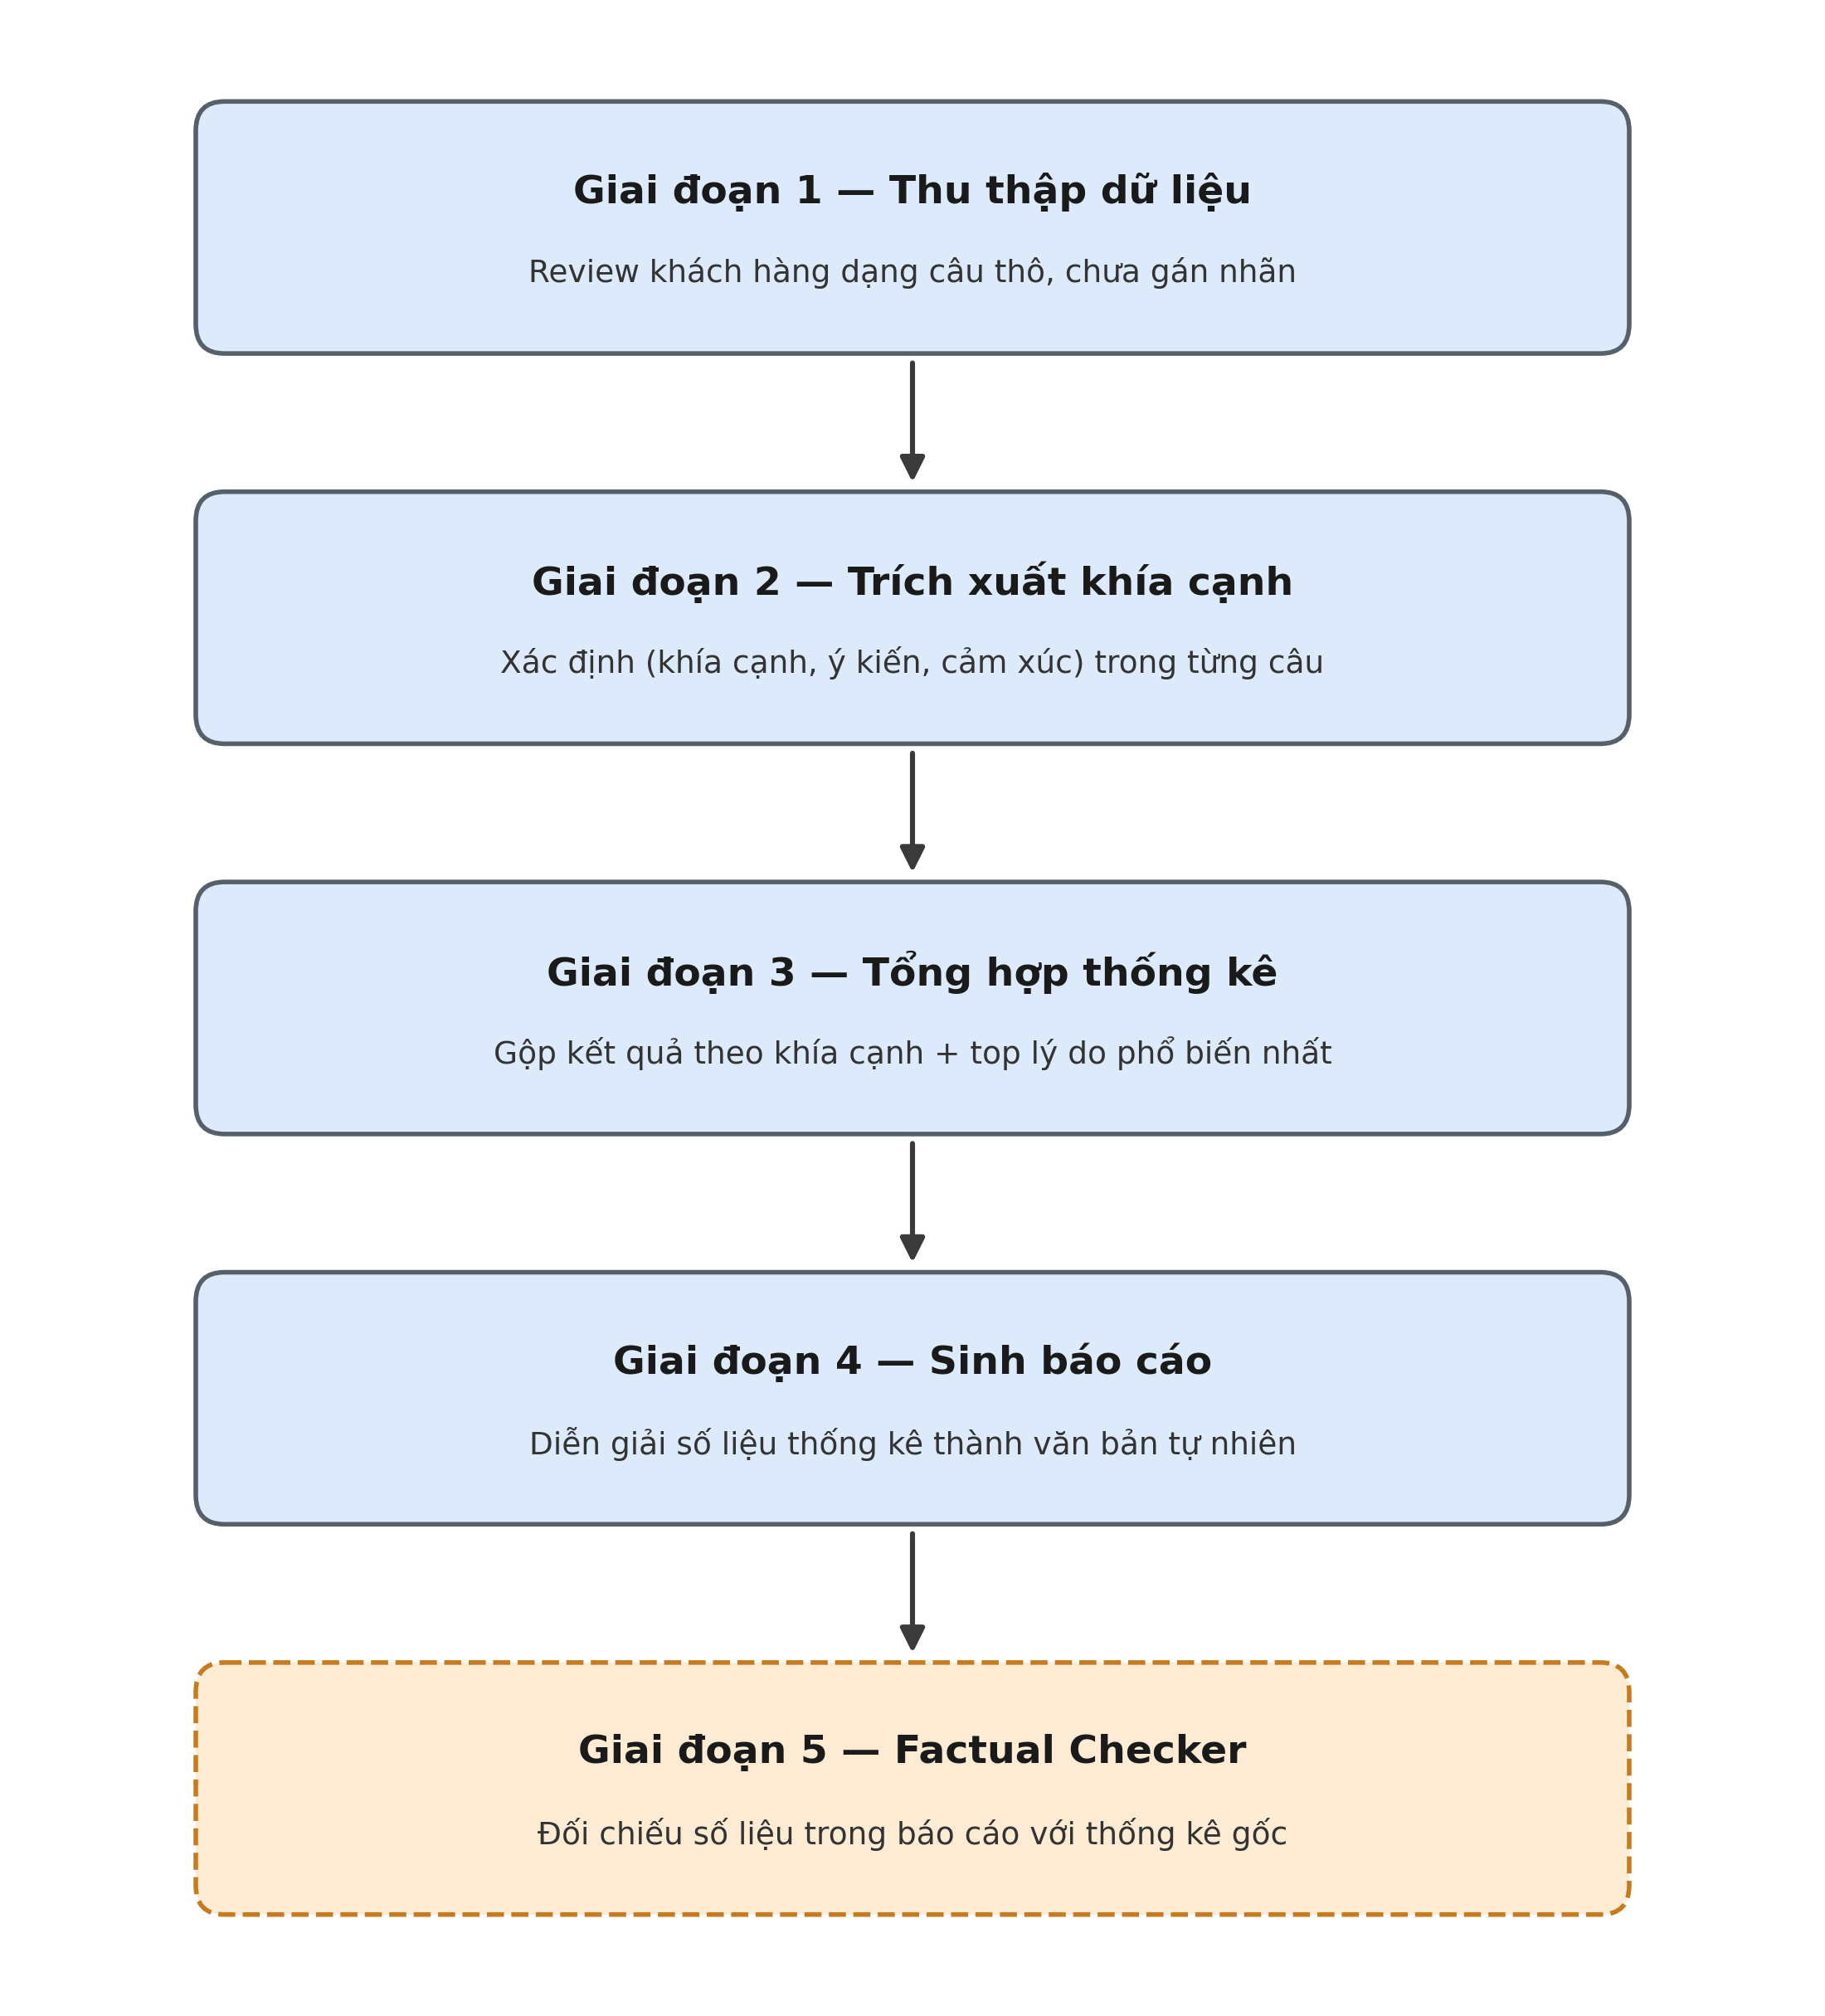
2. Pipeline hệ thống
Notes:
[Sources]
- main.docx — báo cáo sơ bộ của nhóm, số liệu và mô tả pipeline
[/Sources]

Slide 6
3. Mô hình
T5 (Text-to-Text Transfer Transformer): mô hình dựa trên kiến trúc Transformer Encoder–Decoder
Model | Params | Layers (enc=dec) | d_model | d_ff | Heads | d_kv
Small | 60M | 6 | 512 | 2048 | 8 | 64
Base | 220M | 12 | 768 | 3072 | 12 | 64
Text-to-Text: task được đóng khung bằng cách thêm prefix vào input
Input: extract aspect sentiment triplets: The pizza was delicious but the service was slow.
Output
aspect: pizza | opinion: delicious | sentiment: positive ;
aspect: service | opinion: slow | sentiment: negative
Notes:
"Exploring the Limits of Transfer Learning with a Unified Text-to-Text Transformer" — Colin Raffel, Noam Shazeer, Adam Roberts, Katherine Lee, Sharan Narang, Michael Matena, Yanqi Zhou, Wei Li, Peter J. Liu (Google, JMLR 2020).
Giải thích các cột:
Layers: số block encoder = số block decoder (mỗi block = self-attention + FFN, decoder có thêm cross-attention)
d_model: chiều embedding / hidden state xuyên suốt model
d_ff: chiều ẩn của feed-forward layer bên trong mỗi block (thường = 4×d_model, trừ 3B/11B)
Heads: số attention head
d_kv: chiều của mỗi head (= d_model / heads với Small/Base/Large, nhưng 3B/11B tách riêng)
text to text : biến mọi bài toán NLP thành dạng text-to-text: đầu vào là text, đầu ra cũng là text, bất kể đó là dịch máy, tóm tắt, phân loại, hay hỏi đáp. (các loại ngôn ngữ khác nhau)

Slide 7
3. Mô hình (2)
Flan-T5: phiên bản instruction-tuned của T5
Ý tưởng: lấy checkpoint T5 v1.1 đã pretrain xong, rồi fine-tune tiếp trên một tập hợp khổng lồ các task được viết dưới dạng instruction.
→ Thực hiện finetune các model này cho nhiệm vụ ASTE
Notes:
Scaling Instruction-Finetuned Language Models" (2022).

Slide 8
4. Dữ liệu cho bài toán ASTE
Dataset: SemEval-Triplet-data
Cách chia và quy mô (gộp train của 3 domain thành 1 train chung, tương tự cho dev/test):
Split | 14res | 15res | 16res | Tổng
train | 1300 | 593 | 842 | 2735
dev | 323 | 148 | 210 | 681
test | 496 | 318 | 320 | 1134
Format: sentence####[(target, position, opinion position, sentiment)]
Ví dụ:
The | screen | is | very | large | and | crystal | clear | with | amazing | colors | and | resolution
0 | 1 | 2 | 3 | 4 | 5 | 6 | 7 | 8 | 9 | 10 | 11 | 12
####[([1], [4], 'POS'), ([1], [7], 'POS'), ([10], [9], 'POS'), ([12], [9], 'POS')]

Slide 9
5. Fine-tune & đánh giá ASTE
BIỂU DIỄN TEXT-TO-TEXT
ĐÁNH GIÁ
Prefix + review → target có cấu trúc
Cả ba trường phải khớp
Chuỗi sinh ra được parse bằng regex và chuẩn hóa chữ thường. Một triplet chỉ đúng khi aspect, opinion và sentiment đều trùng gold.
Precision/Recall/F1 được tính micro-average trên toàn bộ tập test.
INPUT
extract aspect sentiment triplets:
The pizza was delicious but the service was slow.
TARGET
aspect: pizza | opinion: delicious | sentiment: positive ;
aspect: service | opinion: slow | sentiment: negative
CẤU HÌNH
Thiết lập chung:
• 20 epoch
• lr=3e-4
• effective batch size=16
Môi trường: Kaggle
Notes:
Triplet-F1 sử dụng exact set overlap sau chuẩn hóa.
[Sources]
- main2.docx — báo cáo cập nhật của nhóm, định nghĩa ASTE, phương pháp sinh chuỗi và logic tổng hợp
[/Sources]

Slide 10
6. Kết quả ASTE — So sánh mô hình
So sánh kết quả finetune
=> Chọn T5-base cho ASTE
Model | Triple-F1 | Precision | Recall
T5-small | 0.7240 | 0.7238 | 0.7243
T5-base | 0.7442 | 0.7609 | 0.7282
FLAN-T5-base | 0.5898 | 0.5910 | 0.5887
Notes:
Precision = TP / (TP + FP dự đoán), Recall = TP / (TP + FN groundtruth bị bỏ sót)
f1 = 2 * precision * recall / (precision + recall) if (precision + recall) else 0

Slide 11
7. Tổng hợp aspect & reason
SENTIMENT TRIPLETS
aspect: food | opinion: good | sentiment: positive
TỔNG HỢP ASPECT → REASON
Gom nhóm theo aspect
→ đếm positive/negative/neutral
→ chọn majority sentiment
→ xếp hạng opinion và giữ top-10 reason cho từng sentiment.
KẾT QUẢ: ASPECT: FOOD
827 lượt nhắc • 621 tích cực • 164 tiêu cực
Lý do tích cực nổi bật:
great (109), good (100), delicious (39), excellent (37).
Lý do tiêu cực:
mediocre (10), bad (7), overpriced (5).
Notes:
Logic chạy CPU, được tách thành module có kiểm thử; cùng một bảng vừa cấp dữ liệu cho FLAN-T5, vừa là nguồn gốc để factual checker đối chiếu.

Slide 12
8. Sinh báo cáo bằng FLAN-T5
INPUT • COUNTS + TOP REASONS
OUTPUT • ANALYTICAL PARAGRAPH
Indian food
22 mentions • 21 positive
reason: great
Dessert
26 mentions • 16 negative
reason: not inspired
Food
827 mentions • 621 positive
reason: great
The strongest takeaway is the contrast between Indian food and dessert. Indian food was praised in 21 of 22 mentions, especially for being great, whereas dessert received 16 negative comments out of 26, largely citing not inspired. At the same time, food remained the most visible topic, appearing 827 times with 621 positive mentions and great as a recurring reason.
→
Notes:
[Sources]
- main.docx — báo cáo sơ bộ của nhóm, số liệu và mô tả pipeline
[/Sources]

Slide 13
9. Kiểm chứng factual
FACTUAL PASSED
COVERAGE PASSED
Mọi claim đã nêu phải khớp dữ liệu gốc
Các aspect được chọn có được nhắc đủ?
Checker tách mệnh đề, nhận diện aspect, số liệu sentiment và reason; sau đó đối chiếu từng claim.
Restaurant: 4/4 claim hợp lệ → TRUE.
Coverage là tín hiệu riêng, không biến một báo cáo ngắn nhưng đúng thành “sai factual”.
Yelp: 3/3 claim đúng nhưng thiếu aspect → accepted_with_warnings.
Notes:
[Sources]
- main.docx — báo cáo sơ bộ của nhóm, số liệu và mô tả pipeline
[/Sources]

Slide 14
10. Thử nghiệm mở rộng Yelp
2.000
14.700
1.224
review được lấy mẫu
triplet được trích xuất
aspect có ≥2 lượt nhắc
QUY MÔ
KẾT QUẢ CHECKER
14.285 câu từ 2.000 review
Đúng factual nhưng chưa đủ coverage
Các aspect phổ biến gồm ice cream (765), place (633) và flavors (237). Pipeline tạo bảng reason-aware trên dữ liệu chưa dùng để huấn luyện.
3/3 claim đã nêu khớp dữ liệu. Một aspect bị bỏ sót và parking lặp lại, vì vậy hệ thống trả accepted_with_warnings thay vì bác bỏ toàn bộ báo cáo.
Notes:
[Sources]
- main.docx — báo cáo sơ bộ của nhóm, số liệu và mô tả pipeline
[/Sources]

Slide 15
11. Hạn chế & hướng phát triển
01 • CHECKER
02 • GENERATOR
03 • ĐÁNH GIÁ
Reason matching còn dựa trên luật
Synthetic data chưa thay thế báo cáo thật
Yelp mới là pilot
Khó xử lý đồng nghĩa, phủ định phức tạp và diễn đạt gián tiếp.
Tiếp theo: benchmark claim-level có nhãn và mở rộng semantic matching.
Mô hình học tốt cấu trúc nhưng độ đa dạng insight còn phụ thuộc dữ liệu mẫu.
Tiếp theo: fine-tune bằng báo cáo do con người biên soạn.
Kết quả minh họa khả năng chạy end-to-end, chưa phải benchmark tổng quát.
Tiếp theo: đánh giá factuality, coverage và chất lượng ngôn ngữ trên tập độc lập.
Notes:
[Sources]
- main.docx — báo cáo sơ bộ của nhóm, số liệu và mô tả pipeline
[/Sources]

Slide 16
Tài liệu tham khảo
[1] Dataset: https://github.com/xuuuluuu/SemEval-Triplet-data
[2] Zhang, W., Li, X., Deng, Y., Bing, L., & Lam, W. (2021). Towards Generative Aspect-Based Sentiment Analysis. ACL-IJCNLP 2021. https://github.com/IsakZhang/Generative-ABSA
[3] Peng, H., Xu, L., Bing, L., Huang, F., Lu, W., & Si, L. (2020). Knowing What, How and
Why: A Near Complete Solution for Aspect-Based Sentiment Analysis. AAAI 2020.
[4] Xu, L., Chia, Y. K., & Bing, L. (2020). Position-Aware Tagging for Aspect Sentiment Triplet Extraction. EMNLP 2020.
[5] Raffel, C., et al. (2020). Exploring the Limits of Transfer Learning with a Unified Text-to-Text Transformer. Journal of Machine Learning Research.
[6] Chung, H. W., et al. (2022). Scaling Instruction-Finetuned Language Models. arXiv:2210.11416.
[7] Kale, M., & Rastogi, A. (2020). Text-to-Text Pre-Training for Data-to-Text Tasks. INLG 2020. https://aclanthology.org/2020.inlg-1.14.pdf
[8] Kryscinski, W., McCann, B., Xiong, C., & Socher, R. (2020). Evaluating the Factual Consistency of Abstractive Text Summarization (FactCC).
[9] Wu, Z., Ying, C., Zhao, F., Fan, Z., Dai, X., & Xia, R. (2020). Grid Tagging Scheme for Aspect-oriented Fine-grained Opinion Extraction. Findings of ACL: EMNLP 2020. https://aclanthology.org/2020.findings-emnlp.234/
[10] Consistency Is the Key: Improving Factuality via Consistency-based Checking. arXiv:2511.12236.
Notes:
"Exploring the Limits of Transfer Learning with a Unified Text-to-Text Transformer" — Colin Raffel, Noam Shazeer, Adam Roberts, Katherine Lee, Sharan Narang, Michael Matena, Yanqi Zhou, Wei Li, Peter J. Liu (Google, JMLR 2020).
Scaling Instruction-Finetuned Language Models" (2022).
https://github.com/xuuuluuu/SemEval-Triplet-data

Slide 17
XIN CẢM ƠN!
Notes:
[Sources]
- main.docx — báo cáo sơ bộ của nhóm, số liệu và mô tả pipeline
[/Sources]

